Slide 1

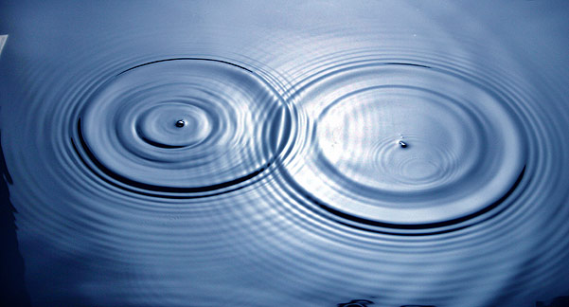
โรงเรียนนวมินทราชินูทิศ สตรีวิทยา พุทธมณฑล
วิทยาศาสตร์ ชั้น ม. 3
เรื่อง คลื่นแม่เหล็กไฟฟ้า
ตัวชี้วัดที่
๑๐. อธิบายคลื่นแม่เหล็กไฟฟ้าและสเปกตรัมคลื่นแม่เหล็กไฟฟ้าจากข้อมูลที่รวบรวมได้
๑๑. ตระหนักถึงประโยชน์และอันตรายจากคลื่นแม่เหล็กไฟฟ้าโดยนาเสนอการใช้ประโยชน์ในด้านต่างๆและอันตรายจากคลื่นแม่เหล็กไฟฟ้าในชีวิตประจาวัน

Slide 2
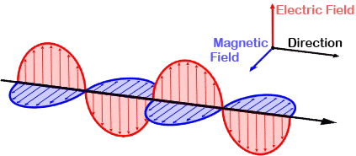
คลื่นแม่เหล็กไฟฟ้า(Electromagnetic Wave)
เกิดจากการรบกวนทางแม่เหล็กไฟฟ้า (Electromagnetic disturbance) ทำให้สนามไฟฟ้าหรือสนามแม่เหล็กเปลี่ยนแปลง และจะเหนี่ยวนำให้เกิดเป็นคลื่นแม่เหล็กไฟฟ้า เป็นคลื่นที่ไม่อาศัยตัวกลาง และเป็นคลื่นตามขวาง เพราะสนามแม่เหล็กและสนามไฟฟ้า มีการสั่นในแนวตั้งฉากกัน และอยู่บนระนาบตั้งฉากกับทิศการเคลื่อนที่ของคลื่น โดยคลื่นนี้

Slide 3
สมบัติของคลื่นแม่เหล็กไฟฟ้า
1. ไม่ต้องใช้ตัวกลางในการเคลื่อนที่
2. อัตราเร็วในสุญญากาศเท่ากับ 3×10⁸ เมตร/วินาที
3. เป็นคลื่นตามขวาง
4. ถ่ายเทพลังงานจากที่หนึ่งไปอีกที่หนึ่ง
5. ถูกปล่อยออกมาและถูกดูดกลืนได้โดยสสาร
6. ไม่มีประจุไฟฟ้า
7. คลื่นสามารถแทรกสอด สะท้อน หักเห และเลี้ยวเบนได้

Slide 4
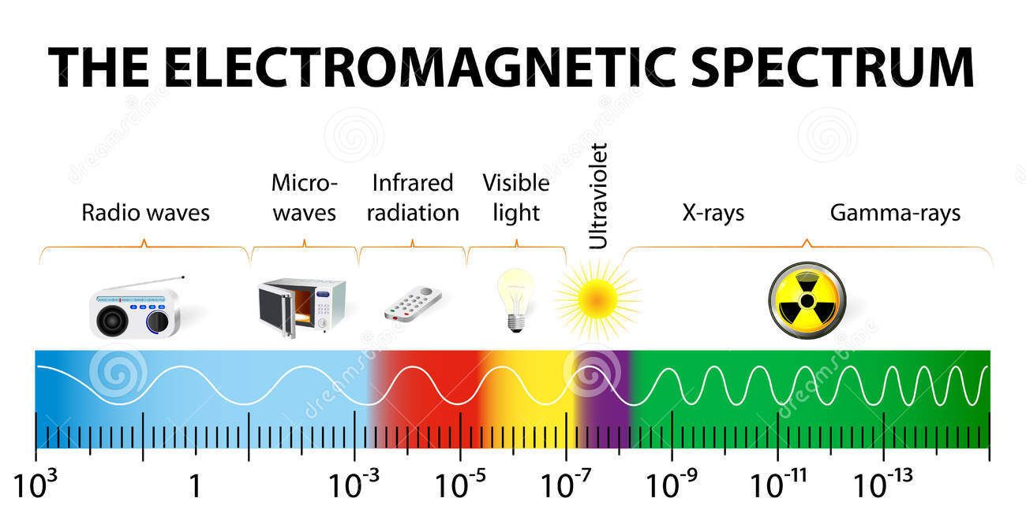
สเปกตรัม(Spectrum)
สเปกตรัม(Spectrum) ของคลื่นแม่เหล็กไฟฟ้าจะประกอบด้วยคลื่นแม่เหล็กไฟฟ้าที่มีความถี่และความยาวคลื่นแตกต่างกัน ดังนี้
1. คลื่นวิทยุ
2. ไมโครเวฟ
3. อินฟราเรด
4. คลื่นแสง
5. อัลตราไวโอเลต
6. รังสีเอกซ์
7. รังสีแกมมา

Slide 5
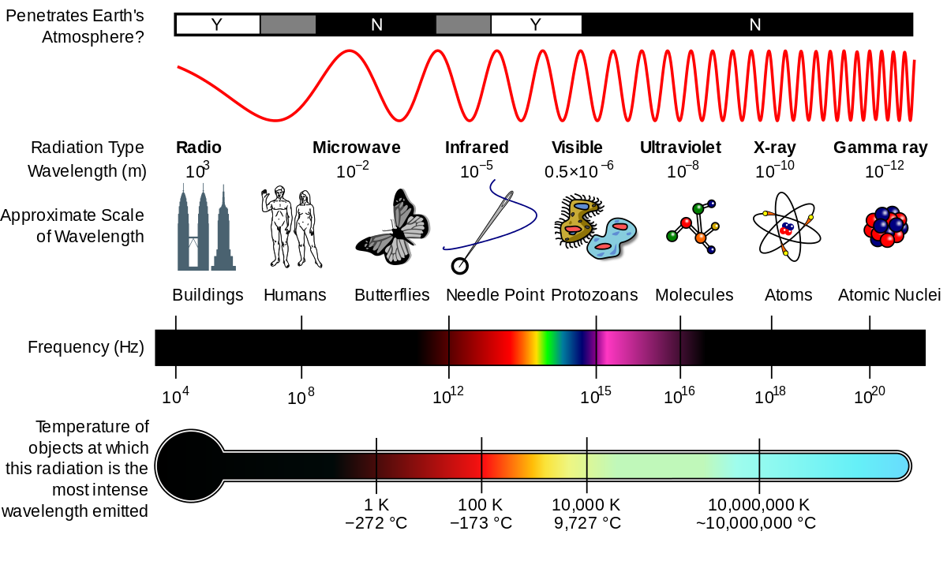
สเปกตรัม(Spectrum)

Slide 6
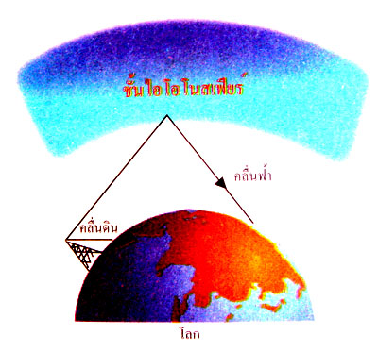
1. คลื่นวิทยุ (Radio wave)
 เป็นคลื่นที่มีความถี่อยู่ในช่วง 10⁴–10⁹ เฮิรตซ์
 ความยาวคลื่นประมาณ 10⁻¹-10³ เมตร
แบ่งลักษณะของการใช้งานซึ่งแบ่งออกเป็น 2 ระบบ คือ
1.1 ระบบ AM (Amplitude Modulation)
+
คลื่นพาหะความถี่สูง
สัญญาณเสียง
คลื่น AM
 มีความถี่อยู่ในช่วง 530-1600 กิโลเฮิรตซ์ และกำหนดช่วงความกว้างของความถี่เพื่อป้องกันการรบกวนของสถานีใกล้เคียงไว้เป็น 10 กิโลเฮิรตซ์

Slide 7
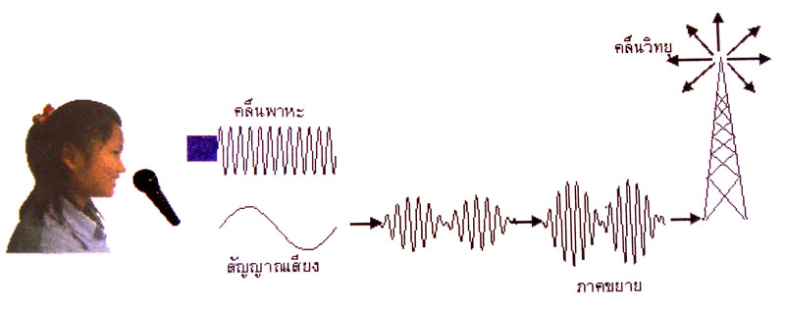
1.2 ระบบ FM (Frequency Modulation)
+
คลื่นพาหะความถี่สูง
สัญญาณเสียง
คลื่น FM
คลื่น FM หมายถึง คลื่นที่ส่งโดยเปลี่ยนความถี่ของคลื่นพาหะตามสัญญาณของคลื่นที่ต้องการส่งออกไปมีความถี่อยู่ในช่วง 88–108 MH_{Z} และกำหนดช่องกว้างของแถบความถี่ไว้ 150 KH_{Z}

Slide 8
การส่งคลื่นวิทยุ
คลื่นวิทยุ AM จะสะท้อนที่ชั้นบรรยากาศไอโอโนสเฟียร์ซึ่งเป็นชั้นที่มีประจุไฟฟ้าอิสระ ดังนั้นคลื่นวิทยุ AM จึงดินทางได้ 2 ทาง
1. คลื่นดิน เคลื่อนที่ไปตามแนวรอบโดยตรงมีรัศมี 80 กิโลเมตร
2. คลื่นฟ้า เป็นคลื่นที่สะท้อนยังชั้นไอโอโนสเฟียร์ จึงเดินทางไปได้ไกลและสามารถอ้อมสิ่งกีดขวางขนาดใหญ่ เช่น ภูเขา หรือตึก ได้แต่จะถูกรบกวนง่ายจากคลื่นแม่เหล็กไฟฟ้าแหล่งอื่น
คลื่นวิทยุ FM มีความถี่สูงกว่า และจะทะลุทะลวงผ่านชั้นไอโอโนสเฟียร์ ไม่สามรถใช้คลื่นฟ้าได้ จึงเดินทางได้ระยะใกล้แต่จะถูกรบกวนได้ยาก เพราะคลื่นมีความถี่สูง ในการทำเสาอากาศสำหรับส่งคลื่น FM ความสูงของเสาอากาศจะต้องมีค่าเป็นครึ่งหนึ่งของความยาวคลื่น

Slide 9
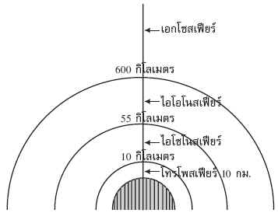
ชั้นบรรยากาศโลก

Slide 10
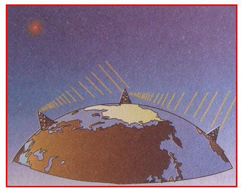
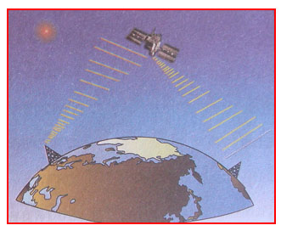
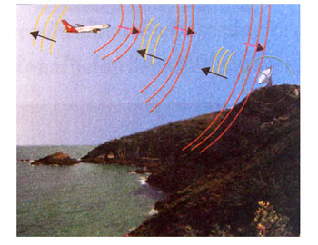
2. คลื่นโทรทัศน์และไมโครเวฟ
- มีความถี่ช่วง 10⁸ - 10¹² Hz
- มีประโยชน์ในการสื่อสาร จะไม่สะท้อนที่ชั้นบรรยากาศ ในการถ่ายทอดสัญญาณโทรทัศน์จะต้องมีสถานีถ่ายทอดเป็นระยะ
- ไปได้ไกลสุดเพียงประมาณ 80 กิโลเมตรบนผิวโลก อาจใช้ไมโครเวฟนำสัญญาณจากสถานีส่งไปยังดาวเทียม แล้วให้ดาวเทียมนำสัญญาณส่งต่อไปยังสถานีรับที่อยู่ไกล ๆ
- ไมโครเวฟจะสะท้อนกับผิวโลหะได้ดี จึงนำไปใช้ประโยชน์ในการตรวจหาตำแหน่งของอากาศยาน เรียกอุปกรณ์ดังกล่าวว่า เรดาร์

Slide 11
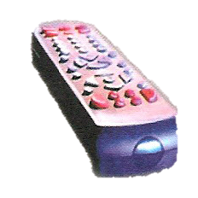
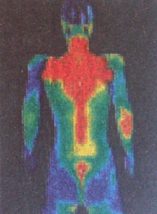
3. รังสีอินฟาเรด
คุณสมบัติ
✰ คลื่นแม่เหล็กไฟฟ้าที่มีความถี่ 10¹¹ - 10¹⁴ เฮริตซ์ เรียกว่า รังสีใต้แดง
✰ วัตถุร้อนจะแผ่รังสีอินฟราเรดที่มีความยาวคลื่นสั้นกว่า 10⁻⁴ เมตร ออกมา
✰ ประสาทสัมผัสทางผิวหนังของมนุษย์สามารถรับรังสีอินฟราเรดได้
✰ สิ่งมีชีวิตจะแผ่รังสีอินฟราเรดออกมาตลอดเวลา
✰ เป็นตัวนำคำสั่งจากอุปกรณ์ควบคุมไปยังเครื่องรับ ที่เรียกว่า รีโมทคอนโทรล โทรทัศน์ เช่น การปิด – เปิด การเปลี่ยนสถานี

Slide 12
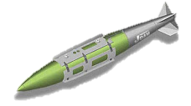
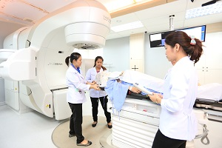
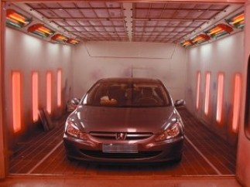
ประโยชน์รังสีอินฟราเรด
ใช้ในทางการทหารนำไปใช้เกี่ยวกับการ
ควบคุมให้อาวุธนำวิถีเคลื่อนที่ไปยังเป้าได้
ใช้ในวงการแพทย์ เช่น การฆ่าเชื้อโรค กายภาพ
บำบัด การตรวจวินิจฉัยโรค
ใช้ในวงการอุตสาหกรรม เช่น การผลิตรถยนต์
การอบสีรถ

Slide 13
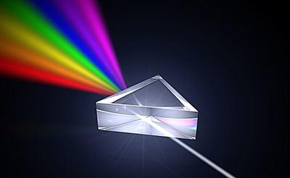

4. แสง (light)
แสงมีช่วงความถี่ 10¹⁴ Hz หรือความยาวคลื่น 4×10⁷ ถึง 7×10⁷ เมตร เป็นคลื่นแม่เหล็กไฟฟ้าที่ประสาทตาของมนุษย์รับได้ สเปคตรัมของแสงสามารถแยกได้ดังนี้
สีความยาวคลื่น (nm) ม่วง380-450 น้ำเงิน450-500
เขียว500-570 เหลือง570-590 แสด590-610 แดง610-760

Slide 14
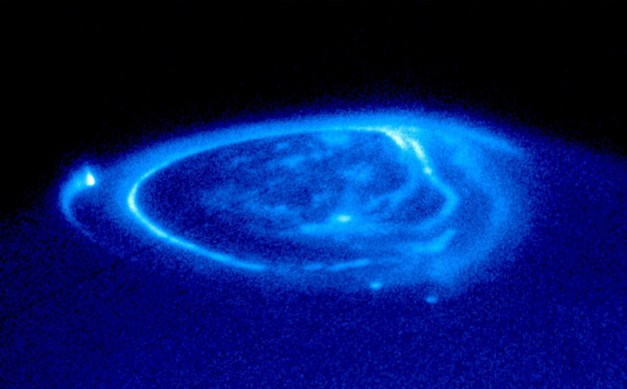
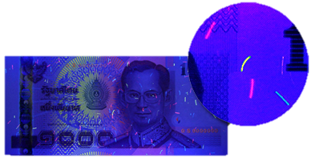

5. รังสีอัลตราไวโอเลต
 ความถี่อยู่ในช่วง 10¹⁵ - 10¹⁸ H_{Z} ความยาวคลื่น 3.8 x 10⁻⁷ – 10⁻¹¹ เมตร
 รังสีนี้เป็นตัวการที่ทำให้เกิดประจุอิสระ และไอออนในบรรยากาศชั้นไอโอโนสเฟียร์
 ทำให้สารเรืองแสงเกิดการเรืองแสง
 สามารถทะลุผ่านวัตถุบางๆบางชนิดได้ เช่น เสื้อผ้า แผ่นพลาสติก
 ทำลายเซลล์เล็กๆบางอย่างได้

Slide 15
ประโยชน์ของรังสีอัลตราไวโอเลต
 ใช้ในการพิสูจน์เอกสาร ตรวจสอบลายเซ็น
 ช่วยร่างกายสังเคราะห์วิตามินดี
 ใช้ตรวจสอบคุณภาพอาหารว่าเสียหรือไม่
 ใช้ตรวจสอบสารเคมี
โทษจากรังสีอัลตราไวโอเลต
 เป็นอันตรายต่อผิวหนังและตาคน เมื่อรับมามากๆอาจเป็นมะเร็งผิวหนังได้
 ปัจจุบันโอโซนในบรรยากาศมีจำนวนลดลงมากจึงทำให้รังสีอัลตราไวโอเลตแผ่ลงมายังผิวโลก

Slide 16
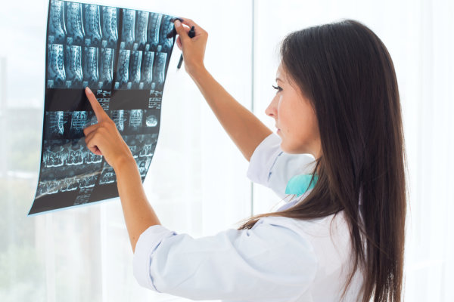
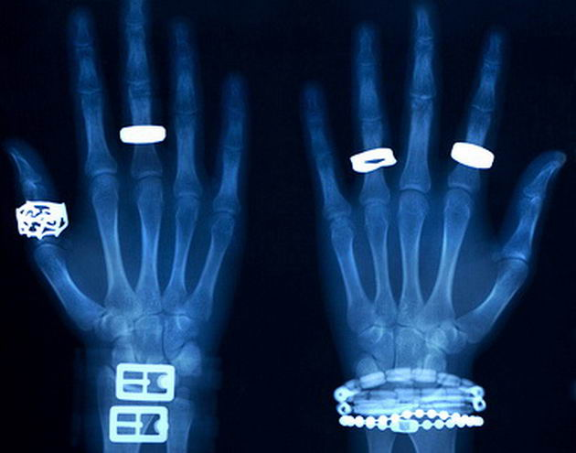
6. รังสีเอกซ์
มีความถี่อยู่ในช่วง 10¹⁶ – 10²² H_{Z} ความยาวคลื่นอยู่ระหว่าง 10⁻⁸ – 10^{-13 m}
แหล่งกำเนิดรังสีเอกซ์ คือ ดวงอาทิตย์ หลอดรังสีเอกซ์ เครื่องรับโทรทัศน์
คุณสมบัติของรังสีเอกซ์
☞ มีอำนาจในการทะลุทะลวงสูง
☞ ไม่เบี่ยงเบนในสนามไฟฟ้าและสนามแม่เหล็ก
☞ ทำให้ก๊าซหรืออากาศรอบๆแตกตัวเป็นไอออนได้
☞ ทำปฏิกิริยากับแผ่นฟิล์มถ่ายรูปเหมือนกับแสง

Slide 17
ประโยชน์ของรังสีเอกซ์
➢ ใช้ในวงการแพทย์ ตรวจวินิจฉัยโรค ตลอดจนการรักษาโรคมะเร็ง
➢ ใช้ในวงการอุตสาหกรรม และการก่อสร้างเพื่อตรวจสอบรูรั่วหรือรอยร้าวต่างๆ
➢ ใช้ตรวจสอบสิ่งแปลกปลอม อาวุธในกระเป๋าหรือหีบห่อต่างๆ
➢ ใช้ตรวจสอบวัตถุโบราณว่ามีอายุยาวนานเท่าไร
โทษของรังสีเอกซ์
➢ เมื่อร่างกายรับเข้าไปมากจะทำให้เซลล์ตาย หรือเสื่อมคุณภาพ
➢ อาจทำให้เกิดโรคมะเร็งได้ และอาจทำให้เกิดการเปลี่ยนแปลงในยีนมีผลต่อกรรมพันธุ์

Slide 18
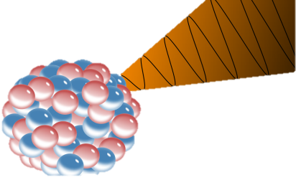
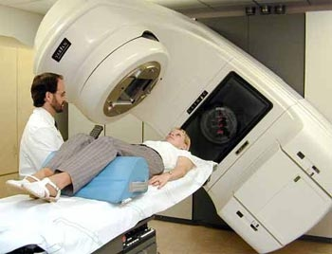
7. รังสีแกมมา
มีความถี่อยู่ในช่วง 3 x 10¹⁸ – 10²² H_{Z} ความยาวคลื่น 10⁻¹⁰ – 10⁻¹⁴ เมตร
แหล่งกำเนิดของรังสีแกมมา
 เกิดจากการสลายตัวของนิวเคลียสของธาตุกัมมันตรังสี
 รังสีคอสมิกที่มาจากนอกโลกจะมีรังสีแกมมาอยู่ด้วย
คุณสมบัติของรังสีแกมมา
 ไม่เบี่ยงเบนในสนามไฟฟ้าและสนามแม่เหล็ก
 ทำให้สารเรืองแสงเกิดการเรืองแสง
 ทำปฏิกิริยากับฟิล์มถ่ายรูปและฟิล์มที่ไม่ไวต่อแสง

Slide 19
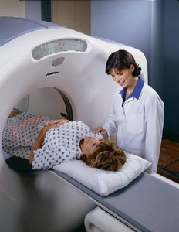
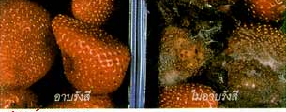
ประโยชน์ของรังสีแกมมา
• ใช้ในวงการแพทย์รักษาโรคมะเร็ง
• ใช้ในวงการเกษตรศึกษาโรคพืชต่างๆ การดูดซึมแร่ธาตุต่างๆของรากพืช
โทษของรังสีแกมมา ทำลายเซลล์ร่างกาย เนื้อเยื่อต่าง อาจทำให้เกิดมะเร็งได้

